Slide 1




Je compose pour vous avec ma douce et fidèle amie
Le ridicule ne tue pas!
En Ariège en folie et avec
humour par Lande N°8

Slide 2
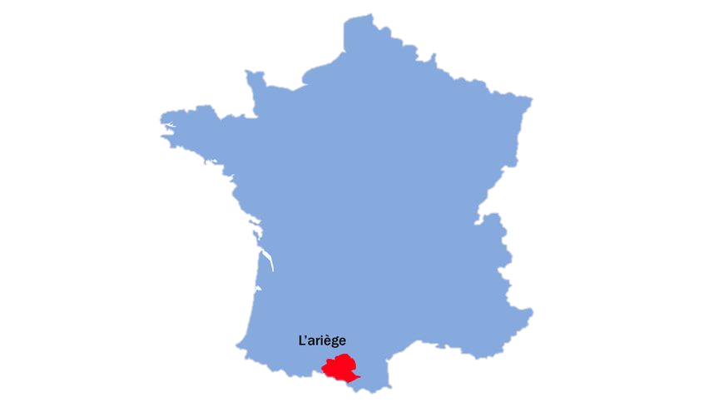
L’ariège une terre d’avenir ?
Oh oui regardez ce qui s’y passe
ils s’occupent de dévitaliser ce
coin hihi ? Merci Macron !

Slide 3


Slide 4

Et oui ils prévoient un gros
retour en arrière ?

Slide 5

Les saveurs de Cro-Magnons

Slide 6
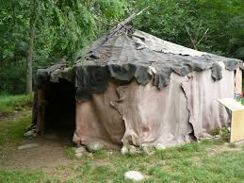
Ils se préparent pour un retour
dans le passé que l’on
pensaient révolu ?

Slide 7
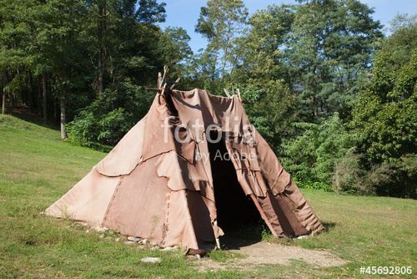
Bien sur différents habitats

Slide 8
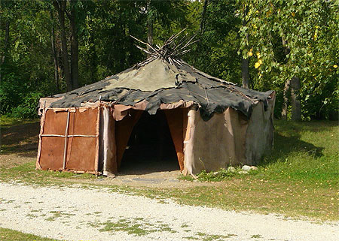
Ou avec plus de places ?

Slide 9
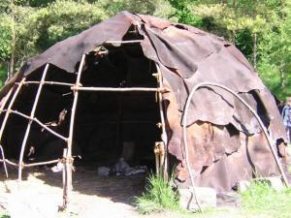

Slide 10
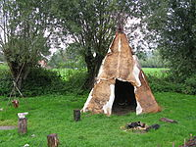
Pour d’autres préférences ?

Slide 11
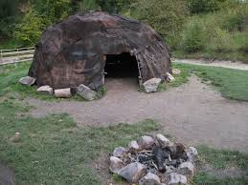
Afin d’y tourner en rond ?
Car en carré , c’est pas la même
chose que de tourner en rond mdr ?

Slide 12
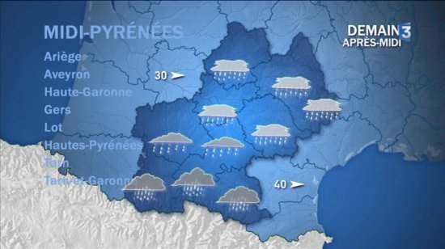
Avec toute cette pluie
qui y tombe mdr ?

Slide 13

Malgré les essais de faire
venir le soleil ?

Slide 14

Les pensées des habitants ?

Slide 15
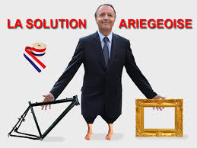
Une solution pour leurs petites jambes ?

Slide 16

Il pense faire ce qu’il peut ?

Slide 17

Et ils aiment leurs ours mdr ?

Slide 18

Ils ont fait appelle aux indiens

Slide 19

Il dit que c’est pas de sa faute ?

Slide 20
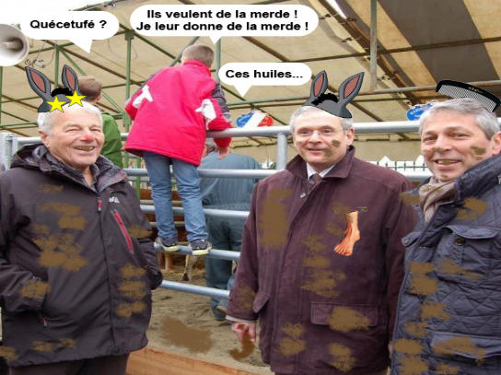
Et des huiles bien grasse ?

Slide 21


Slide 22

Je compose pour vous avec ma douce et fidèle amie
C’était
Le ridicule ne tue pas !
Bravo l’Ariège en folie
c’est sur de l’humour
par Lande
Pas beau de persécuter les Bretons mdr ?

